Slide 1
Primarna, sekundarna i tercijarna regulacija učestanosti i aktivnih snaga
Eksploatacija elektroenergetskih sistema
( E4a)
AKTIV ENERGETIKE

Slide 2
Primarna regulacija
Ostvaruje se pomoću regulatora brzine pogonskih mašina sinhronih generatora (parne, gasne i hidraulične turbine), koji kontrolišu protok radnog fluida kroz primarnu pogonsku mašinu.
Učestanost naizmjeničnog napona direktno je srazmjerna brzini obrtanja sinhronih generatorskih grupa.

Slide 3
Primarna regulacija
Primarni regulatori na proizvodnim agregatima u EES-u, su u suštini prosti proporcionalni regulatori čiji je ulaz linearna kombinacija odstupanja brzine ili učestanosti i spoljne naredbe (referentni ulaz), a izlaz položaj organa za upuštanje radnog fluida u primarnu mašinu.
U novijim konstrukcijama električnog tipa izlazna ili regulisana veličina je odata električna snaga generatora.

Slide 4
Primarna regulacija
U primarnoj regulaciji učestvuju svi proizvodni agregati, osim onih čiji su turbinski regulatori blokirani.
Razlikuju se tri osnovna tipa turbinskih regulatora:
Tahometrijski regulatori sa krutom povratnom spregom;
Akcelerotahometrijski regulatori sa krutom povratnom spregom
Tahometrijski regulatori sa krutom i elastičnom povratnom spregom

Slide 5
SEKUNDARNA REGULACIJA UČESTANOSTI I AKTIVNIH SNAGA

Slide 6
Sekundarna regulacija
Sekundarna regulacija predstavlja superponirano dejstvo na primarnu regulaciju.
To dejstvo potiče od jednog centralizovanog, ili više lokalnih regulatora.
Sekundarni regulatori djeluju na promjenu referentnog ulaza turbinskih regulatora, dajući spoljnu naredbu, bilo u cilju anuliranja stacionarne greške primarnih regulatora, ili zbog promjene odate snage agregata čije primarne mašine kontrolišu.

Slide 7
Sekundarna regulacija
Cilj sekundarne regulacije je eliminacija stacionarnih odstupanja učestanosti i/ili snaga razmjene koja se javljaju pod dejstvom primarne regulacije nakon pojave poremećaja potrošnje.
Proizvodne jedinice koje učestvuju u sekundarnoj regulaciji se nazivaju regulacione jedinice ili regulacioni agregati.

Slide 8
Sekundarna regulacija
Regulacija učestanosti i snaga razmjene se sprovodi zajedničkom akcijom svih regulacionih agregata u pojedinačnim sistemima koji rade paralelno, a koji se u kontekstu sekundarne regulacije često nazivaju regulaciona oblast („Control Area“).
Regulacione oblasti treba da su sposobne da sopstvenu potrošnju uravnoteže sa sopstvenom proizvodnjom, uz tačno definisane tehničke i ekonomske ciljeve.

Slide 9
Sekundarna regulacija
Postoje tri različita moda funkcionisanja sekundarne regulacije i to:
osnovni
korekcioni i
havarijski mod.

Slide 10
Osnovni regulacioni mod
U osnovnom regulacionom modu sekundarna regulacija učestanosti i aktivnih snaga u jednom EES ima dva bazna aspekta i to:
Održavanje učestanosti i aktivnih snaga razmjene po međusistemskim spojnim vodovima na željenim vrijednostima (regulacija učestanosti i snaga razmjene: ’’Load Frequency Control’’ – LFC), i
Kontrola raspodjele aktivnih opterećenja između generatorskih jedinica u pogonu (ekonomski dispečing: ’’Economic Dispatch Control’’ - EDC).

Slide 11
Osnovni regulacioni mod
U savremenim realizacijama sistema sekundarne regulacije pored ovih baznih funkcija pridodaju im se i funkcije:
kontrole performansi (’’Performance Monitor’’ – PM),
kontrole proizvodnih troškova (’’ Reserve Monitor’’ - RM) i
proračuna i kontrole proizvodnih troškova (’’Production Cost Monitor’’ – PCM).

Slide 12
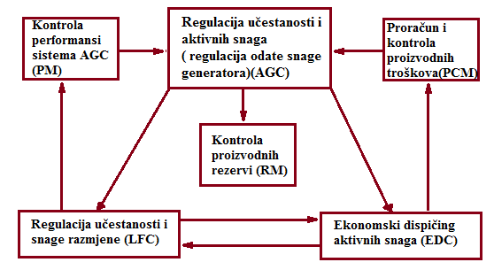
Osnovni regulacioni mod
.
Šematski prikaz glavnih funkcija regulacije učestanosti u osnovnom regulacionom modu

Slide 13
Havarijski regulacioni mod
Za razliku od osnovnog regulacionog moda, kod koga je ekonomija od primarnog interesa, ona se u slučaju teških poremećaja ili neočekivano velikih opterećenja zanemaruje i prioritet se prebacuje na sigurnost pogona.
Tada sekundarna regulacija radi u havarijskom modu u kome joj je cilj da se po svaku cijenu očuva integritet interkonekcije i da se pomogne sistemu kod kojeg su nastupile teškoće, dajući mu tzv. havarijsku ispomoć.

Slide 14
Havarijski regulacioni mod
Takođe, sistem pogođen poremećajem i sam se ispomaže korišćenjem sopstvene obrtne i regulacione rezerve u generatorskim kapacitetima, kao i stavljanjem u pogon novih jedinica, ili u slučaju krajnje nužde ručnim ili automatskim isključenjem nekih potrošača najnižeg stepena prioriteta, odnosno rasterećenjem potrošnje.

Slide 15
Korekcioni regulacioni mod
Korekcioni mod se koristi u periodima korekcija grešaka sinhronog vremena i ugovorenih energija razmjene.
Ove se korekcije sprovode sa izvjesnim pomjeranjem referentnih vrijednosti učestanosti snaga razmjene na mrežnim regulatorima u pojedinim povezanim sistemima u interkonekciji.
Prema tome, cilj je da se regulacijom greške sinhronog vremena i energije razmjene što prije povrate u propisane zone tolerancije.

Slide 16
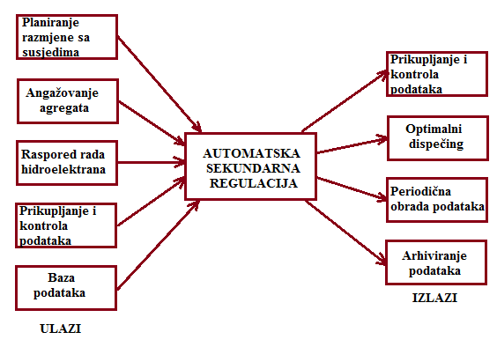
Sekundarna regulacija
.
Sprega sekundarne regulacije učestanosti sa drugim funkcijama upravljanja EES-a

Slide 17
TERCIJARNA REGULACIJA UČESTANOSTI I AKTIVNIH SNAGA

Slide 18
Tercijarna regulacija
Tercijarna regulacija predstavlja ručno ili automatsko dejstvo na ulaze za promjenu referenci primarnih regulatora u cilju preraspodjele opterećenja koja će zadovoljiti usvojeni optimizacioni kriterijum.
To je zapravo ekonomski dispečing aktivnih snaga, koji podrazumijeva ekonomičnu raspodjelu opterećenja na agregate u pogonu.

Slide 19
Tercijarna regulacija
Realizuje se tako što se na bazi krivih troškova generatorskih jedinica i topologije mreže, (kojima se raspolaže u centru upravljanja jedne regulacione oblasti) i na osnovu mjerenja njihove stvarne odate generatorske snage proračunavaju bazna opterećenja i faktori učešća u pokrivanju promjena opterećenja za svaku jedinicu, tako da se realizuju najmanji pogonski troškovi.

Slide 20
Tercijarna regulacija
Proračuni optimalne raspodjele opterećenja se obavljaju u periodima od 2 do 5 minuta, odakle se jasno vidi vremenska razdvojenost dejstva primarne (relativno najbrža), sekundarne (sporija) i tercijarne regulacije (relativno najsporija).

Slide 21

HVALA NA PAŽNJI!!!

